Slide 1
Seien Sie smart und nicht am Phone.
Firma, Anlass, Datum
Name

Slide 2
Unfälle im Strassenverkehr, 2023
21 500 Verletzte
Davon 4096 Schwerverletzte
236 Getötete
Quelle: Polizeilich registrierte Strassenverkehrsunfälle, Status 2024

Slide 3
Polizeilich registrierte Ursachen
Schwerverletzte und Getötete, 2023
Mögliche Ursache | Anzahl | in %*
Unaufmerksamkeit/Ablenkung | 1361 | 31 %
Vortrittsmissachtung | 979 | 23 %
Geschwindigkeit | 890 | 21 %
Alkohol | 537 | 12 %
Fahrzeugbedienung | 354 | 8 %
Einwirkung Betäubungs-/Arzneimittel | 178 | 4 %
Quelle: BFU SINUS 2024
* Anteil am Total aller Schwerverletzen und Getöteten

Slide 4
Unfallrisiko
Handynutzung generell erhöht das Unfallrisiko um den Faktor 3,6.
Besonders gefährlich ist die manuelle Bedienung des Handys:
Nachrichten schreiben erhöht das Unfallrisiko um den Faktor 6,1.
Das Bedienen elektronischer Geräte (Navi, Radio etc.) erhöht das Unfallrisiko um den Faktor 2,5.
Gespräche mit Mitreisenden erhöhen das Unfallrisiko um den Faktor 1,4.
Das Greifen nach Gegenständen – z. B. auf der Rückbank im Auto – erhöht das Unfallrisiko um den Faktor 9,1.
Quelle: Dingus et al., 2016

Slide 5
Reaktionsgeschwindigkeit
In der Regel reagieren Fahrzeuglenkende innerhalb von 2 Sekunden.
Ist der Fahrer oder die Fahrerin abgelenkt, verlängert sich die Reaktionszeit um rund einen Drittel. Somit ist natürlich auch der Bremsweg länger.

Slide 6
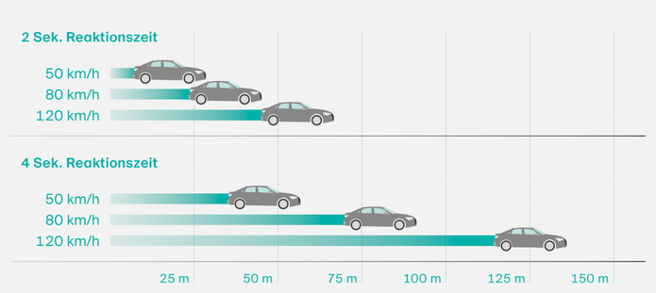
Reaktionsweg
Bei einer Reaktionszeit von drei Sekunden legen Lenkerinnen und Lenker auf der Autobahn 100 Meter zurück, bevor sie überhaupt fähig sind, zu handeln – dies entspricht der Länge eines Fussballfeldes.

Slide 7
Mögliche Rechtsfolgen
Wer während der Fahrt ohne Freisprecheinrichtung telefoniert, wird mit 100 CHF gebüsst.
Telefonieren während der Fahrt ohne Freisprecheinrichtung – falls deswegen ein Unfall verursacht wurde – hat in der Unfallversicherung auch schon zu Leistungskürzungen wegen Grobfahrlässigkeit geführt.
Auch das Telefonieren am Steuer mit Freisprecheinrichtung während der Fahrt sowie das Schreiben von SMS während der Fahrt kann insbesondere dann zu einer Verurteilung wegen Verletzung der Verkehrsregeln führen, wenn der Fahrzeugführer deswegen seinen Vorsichtspflichten nicht mehr genügt, sein Fahrzeug also nicht mehr beherrscht.

Slide 8
So kommen Sie gut an
Vor der Fahrt:
Flugmodus im Smartphone aktivieren
Ziel ins Navigationssystem eingeben
Musikplayliste wählen

Slide 9
So kommen Sie gut an
Während der Fahrt:
Blick auf den Verkehr richten. Ablenkende Tätigkeiten unterlassen.
Keine Gegenstände im Auto suchen oder nach ihnen greifen.
Ob mit oder ohne Freisprechanlage, Anrufe lenken ab: deshalb Telefongespräche nur im stehenden Auto, abseits der Fahrbahn führen.
Keine Textnachrichten lesen oder schreiben.
→ Für dringende Erledigungen halten Sie am besten kurz an einem sicheren Ort an.

Slide 10
Video «Seien Sie smart und nicht am Phone.»

Slide 11
Mehr Informationen
Weitere Unfallverhütungstipps finden Sie auf bfu.ch.

